Slide 1

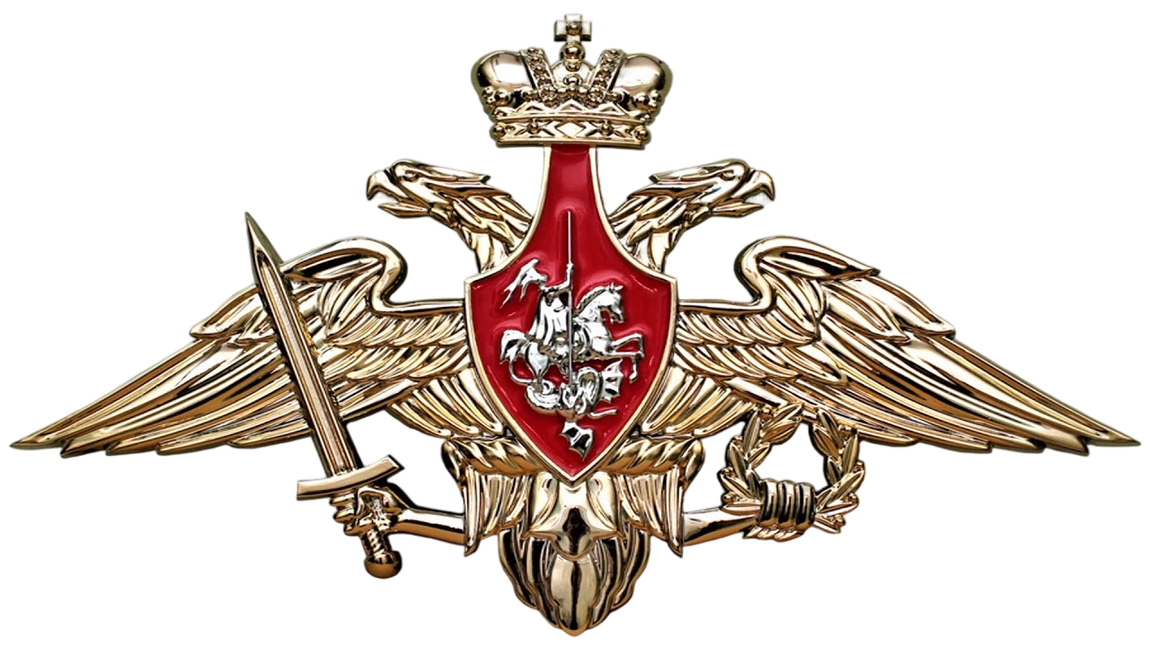
Строевые приёмы и движение без оружия (строевая подготовка)
«Не думай о себе, думай о товарищах; товарищи о тебе подумают — вот первая воинская заповедь»
М.И. Драгомиров

Slide 2
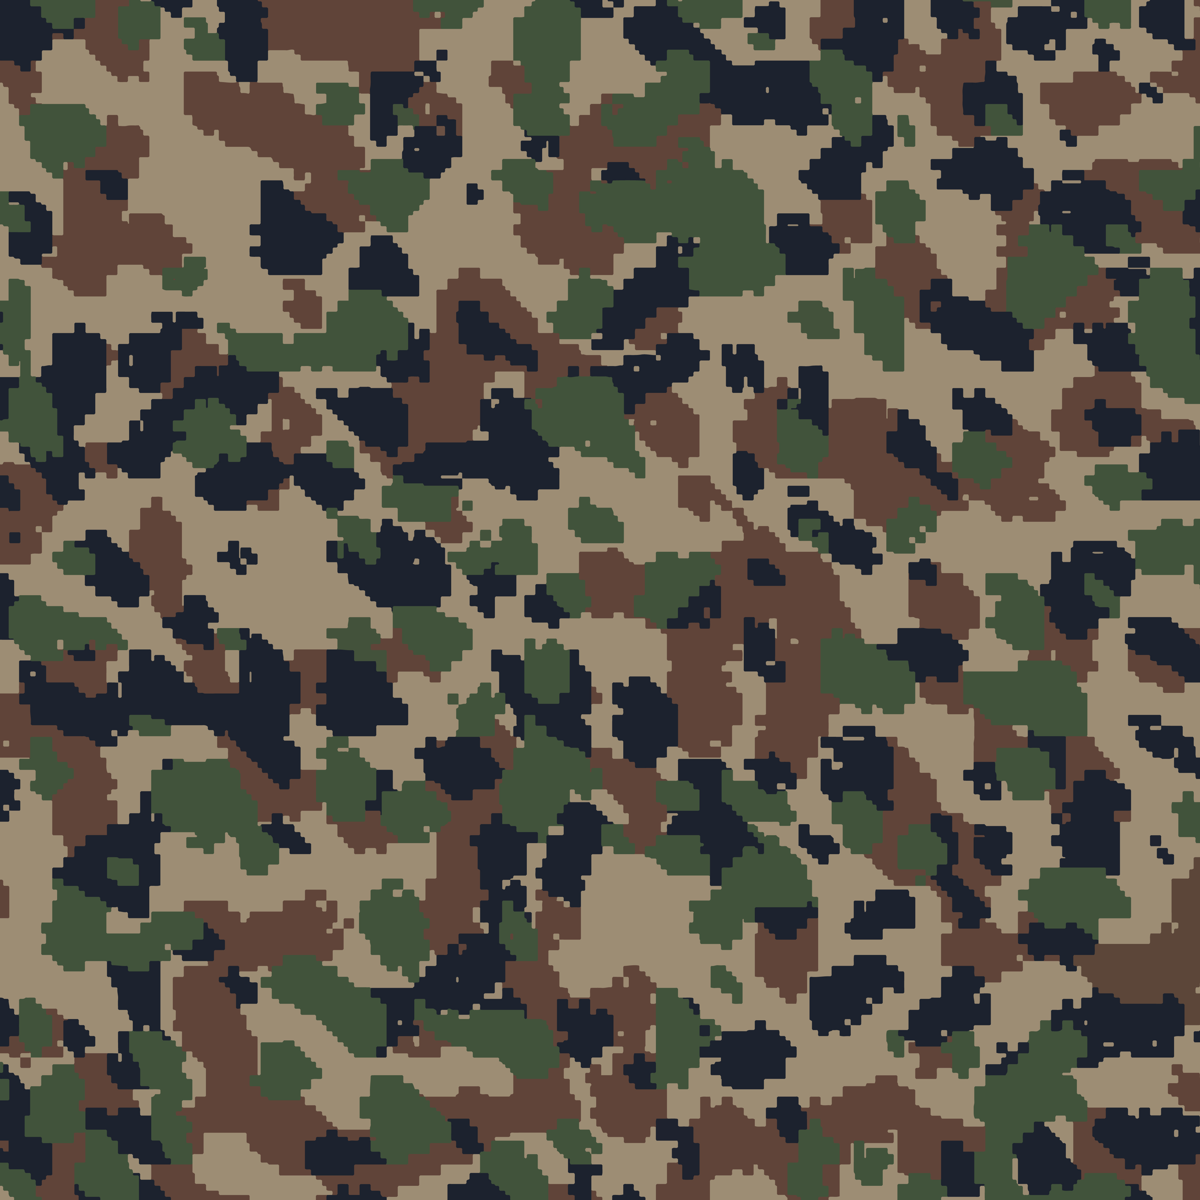
Что может МНЕ дать строевая подготовка?
Это важно не только военнослужащим, но и имеет пользу для в обычной жизни: 1. Строевая подготовка способствует воспитанию дисциплины. Можно научиться не только выполнять приказы инструкторов (педагогов), но и формировать ответственное отношение к дальнейшим поручениям в жизни.
2. Строевая подготовка помогает в развитии скорости реакции. Ведь нужно услышать команду, быстро сориентироваться и выполнить её. На это уходят считанные секунды! Тело формирует важный нейронные связи.
3.Строевая подготовка развивает выдержку, терпение и силу воли! Ведь иногда бывает непросто долго стоять по стойке смирно, но это очень полезно — мышцы напрягаются, а сила духа только растёт.
4. Строевая подготовка даёт физическую нагрузку. Ведь маршировать и выполнять команды нужно не абы как, а следуя технике! Правильно поднимать ногу, поворачиваться и выпрямляться. Хоть и небольшая, но разминка для вашего тела. Плюсом идёт тренировка способностей к запоминанию и воспроизведению алгоритмов.
5. Строевая подготовка сплачивает коллектив. Ведь для ровного и красивого строя нужно работать вместе и одновременно. Это похоже на игры для формирования коллектива (тимбилдинг), когда команде необходимо одновременно выполнить ту или иную задачу.
6. Изящество и красота. Одно удовольствие смотреть на чёткий ровный строй, который красиво марширует под музыку. Со стороны парады выглядят феерично и воодушевляюще.

Slide 3
Социально - психологические аспекты строевой подготовки
Кроме сплочения и слаживания движений воинского коллектива строевая подготовка выявила и другие весьма полезные для ведения боя и снижения боевых потерь качества:
1. Строевая подготовка способствует наведению дисциплины в воинском подразделении;
2. Строевая подготовка – это умение держать строй и идти в ногу одним и тем же темпом не только упрощает передвижение, но существенно сокращает время, необходимое для марша воинского подразделения на значимые расстояния пешим ходом, который для движения войск был основным вплоть до XX века;
3. Если строй идёт в ногу (не чеканя шаг), то пропадает звук идущей толпы, без визуального контакта противник из-за синхронности шага не будет даже приблизительно знать расстояние до боевого подразделения и его приблизительную численность;
4. Движение воинского подразделения строем оказывает двоякое психологическое
воздействие:
для солдат воинского подразделения «чувство локтя» товарищей служит хорошим мотиватором на победу,
для противника движение на него монолитной вражеской массы оказывает угнетающее воздействие на психику, из-за чего противник может потерять имевшуюся у него решимость на вступление в бой и запаниковать, разрушив свои боевые порядки. Это явление хорошо известно как «психическая атака», когда уже в современности пулемётчик, для которого легко расстрелять наступающий строй противника, мог просто испугаться и убежать, бросив оружие, либо же от охватившего его волнения мог растратить боеприпасы до подхода противника в зону поражения или ошибиться с прицелом и стрелять либо поверх голов наступающего противника, либо в землю перед ними, но гарантированно не причиняя им вреда, что становится очевидным для наступающих.

Slide 4
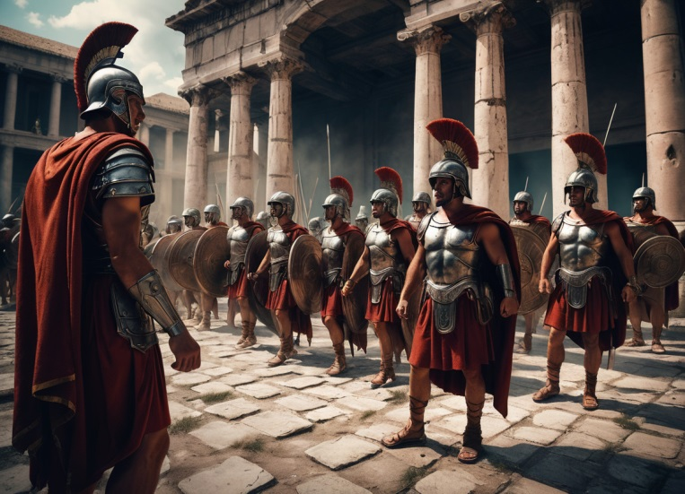
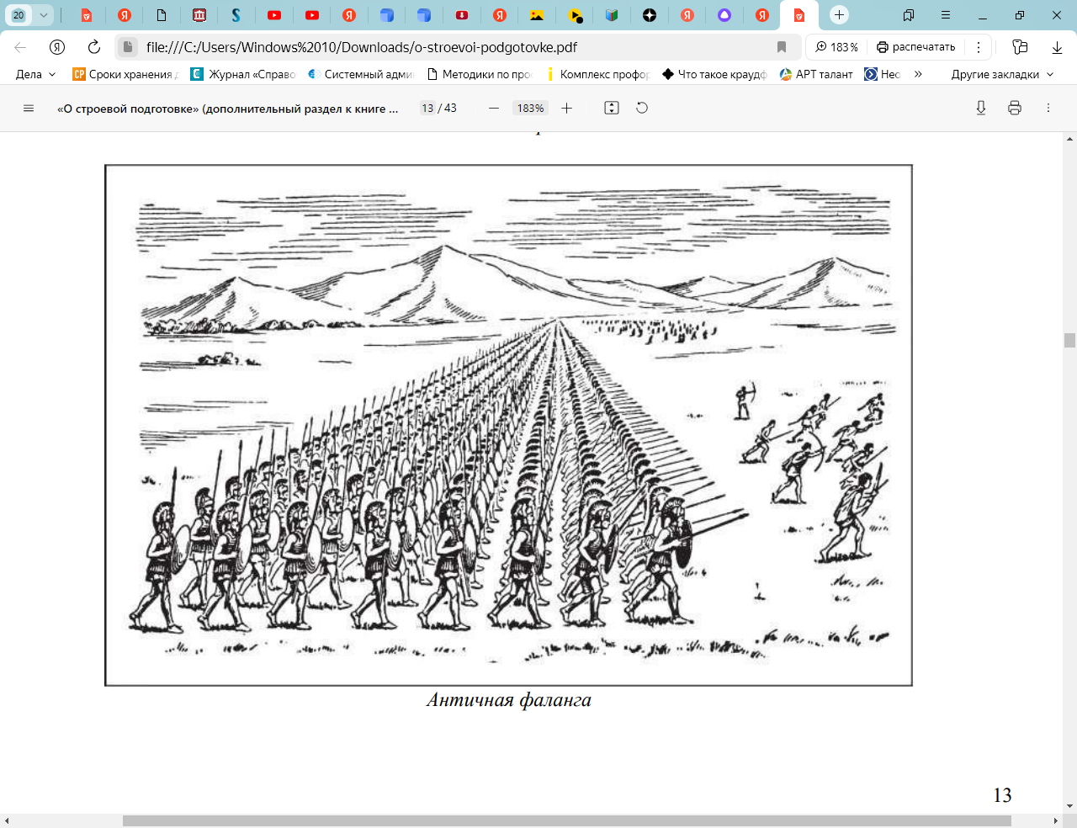
Интересный факт
Во времена Древнего Рима и Древней Греции (период с VIII в. до н. э.) оружием нападения в основном были пики и копья, а оружием защиты щиты, то быстро выяснилось, что если встать перед противником в ряд плечом к плечу, прикрыв себя по фронту единой стеной из сомкнутых щитов, а вперёд выставить копья, то противнику будет очень трудно нанести ущерб бойцам, построенным таким образом, а вот они, напротив, легко наносят ущерб атакующему либо сопротивляющемуся противнику. Все ряды воинов вступали в бой одновременно. Задние ряды просто наваливались на передние и толкали их вперёд. Сопротивление противника натиску строя (фаланги) было бесполезно — враг не мог устоять на месте под таким напором.
Строевая подготовка Древних Римлян
Победоносное войско Александра Македонского

Slide 5
Классификация уставов Вооружённых Сил Российской Федерации
Воинские уставы
Общевоинские
Боевые
"Устав внутренней службы Вооруженных Сил Российской Федерации"
"Дисциплинарный устав Вооруженных Сил Российской Федерации"
"Устав гарнизонной и караульной служб Вооруженных Сил Российской Федерации"
"Строевой устав Вооруженных Сил Российской Федерации"
"Устав военной полиции Вооруженных Сил Российской Федерации"

Slide 6
Основные положения Строевого устава
Управление строями и их виды.
Обязанности командиров и военнослужащих перед построением и в строю.
Строевые приёмы и движения без оружия и с оружием.
Выполнение воинского приветствия, выход из строя и возвращение в строй, подход к начальнику и отход от него.
Строи отделения, взвода, роты, батальона и полка в пешем порядке и на машинах.
Способы и приёмы передвижения личного состава подразделений в бою при действиях в пешем порядке.
Строевой смотр роты, батальона и полка.

Slide 7
Основные понятия строевого устава
Строй - установленное Уставом размещение военнослужащих, подразделений и воинских частей для их совместных действий в пешем порядке и на машинах.
Шеренга - строй, в котором военнослужащие размещены один возле другого на одной линии на установленных интервалах.
Линия машин - строй, в котором машины размещены одна возле другой на одной линии.
Фланг - правая (левая) оконечность строя. При поворотах строя названия флангов не изменяются.
Фронт - сторона строя, в которую военнослужащие обращены лицом (машины - лобовой частью).
Тыльная сторона строя - сторона, противоположная фронту.
Интервал - расстояние по фронту между военнослужащими (машинами), подразделениями и воинскими частями.
Дистанция - расстояние в глубину между военнослужащими (машинами), подразделениями и воинскими частями.
Ширина строя - расстояние между флангами.
Глубина строя - расстояние от первой шеренги (впереди стоящего военнослужащего) до последней шеренги (позади стоящего военнослужащего), а при действиях на машинах - расстояние от первой линии машин (впереди стоящей машины) до последней линии машин (позади стоящей машины).
Направляющий - военнослужащий (подразделение, машина), движущийся головным в указанном направлении. По направляющему сообразуют свое движение остальные военнослужащие (подразделения, машины).
Замыкающий - военнослужащий (подразделение, машина), движущийся последним в колонне.

Slide 8
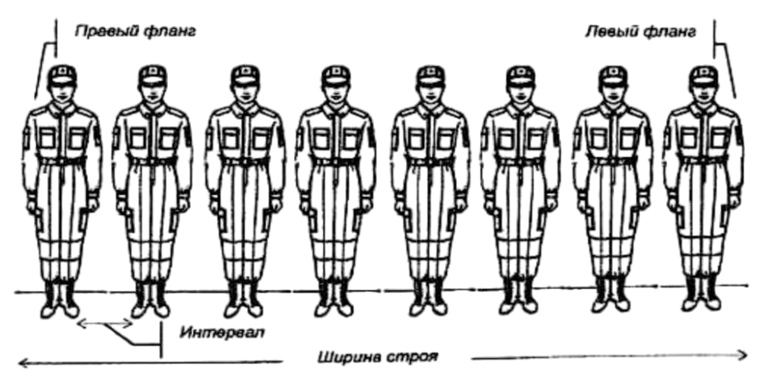
Строй
В одну шеренгу

Slide 9
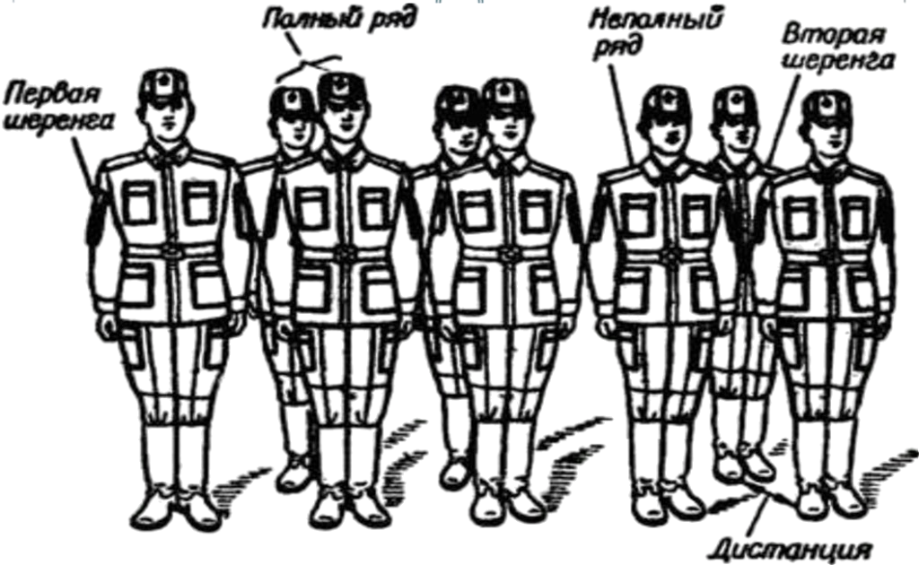
Строй
В две шеренги

Slide 10
Методы строевого обучения
Методы строевого обучения
Устное изложение учебного материала
Показ
Тренировка
Самостоятельное изучение приёма и действия
Устное изложение учебного материала всегда имело и имеет большое значение в образовательном процессе.
В строевой подготовке обычно используется объяснение, которое часто сопровождается показом (демонстрацией) изучаемых приёмов и действий.
Показ состоит из набора приёмов и действий, благодаря которым у учеников формируется наглядное представление об изучаемом предмете и конкретные представления о техниках и действиях. Демонстрация — одна из разновидностей метода показа.
Показ может быть:
индивидуальным;
с участием специально проинструктированных учеников;
на показательных занятиях и при демонстрации учебных фильмов.
Для успешного использования руководителем метода показа необходимо:
хорошо разбираться в учебном материале, мастерски выполнять разучиваемые техники и действия;
придерживаться установленного темпа выполнения приёма или действия;
умело использовать угол обзора, под которым ученики видят выполняемый руководителем приём или действие.

Slide 11
Методы строевого обучения
Тренировка — это многократное, сознательное и усложняющееся повторение определенных приемов и действий с целью выработки и совершенствования у обучаемых навыков и умений.
Самостоятельное изучение приема или действия является важнейшим методом учебы.
В зависимости от характера учебного материала существуют и разновидности самостоятельной работы.
Для правильной организации самостоятельной работы обучаемых необходимо:
определить объем задания на самостоятельную подготовку;
дать методические советы по повторению изученного или практической отработке приемов;
обеспечить каждое подразделение учебным местом, необходимой литературой, наглядными пособиями;
разбить обучаемых на такие группы, где были бы и хорошо подготовленные военнослужащие и отстающие, где могла бы быть обеспечена товарищеская взаимопомощь;
осуществлять постоянный контроль и оказывать необходимую помощь обучаемым в самостоятельном овладении учебным материалом.

Slide 12
Обязанности военнослужащих перед построением и в строю
Проверить исправность закреплённого оружия и боеприпасов, а также обмундирования и снаряжения.
Аккуратно заправить обмундирование и подогнать снаряжение.
Помочь товарищу устранить замеченные недостатки.
Знать своё место в строю и быстро занимать его.
Сохранять равнение, интервал и дистанцию в движении.
Соблюдать требования безопасности и не выходить из строя без разрешения.
Не разговаривать и не курить в строю без разрешения.
Быть внимательным к приказам и командам командира, быстро и точно их выполнять, не мешая другим.
Передавать приказания и команды громко и чётко, без искажений.

Slide 13
СТРОЕВЫЕ ПРИЕМЫ И ДВИЖЕНИЕ
Без оружия
Строевая стойка
Повороты на месте
С оружием
Строевая стойка с оружием
Выполнение приёмов с оружием на месте
Повороты в движении
Повороты и движение с оружием
Движение

Slide 14
СТРОЕВЫЕ ПРИЕМЫ И ДВИЖЕНИЕ
Построение, движение, изменение направления и другие действия подразделений и частей видов Вооруженных Сил, родов войск и специальных войск в пешем строю без материальной части производятся по командам, приказам и приказаниям.
Команды и приказания подаются командиром голосом, сигналами, а также передаются с помощью технических и подвижных средств.
Команды разделяются на предварительную и исполнительную, но могут быть и только исполнительные. Предварительная команда подается отчетливо, громко и протяжно, чтобы находящиеся в строю поняли, каких действий от них требует командир.
По всякой предварительной команде военнослужащие, находящиеся в строю и вне строя на месте, принимают положение «смирно», а в движении ногу ставят тверже.
Исполнительная команда подается после паузы громко, отрывисто и четко. По исполнительной команде производится немедленное и точное ее выполнение.
Чтобы привлечь внимание отдельного военнослужащего или подразделения в предварительной команде, при необходимости называется звание и фамилия военнослужащего или наименование подразделения, например: «Взвод -- СТОЙ»; «Второе отделение, шагом — МАРШ»; «Рядовой Иванов, кру-ГОМ» и т. д.
Голос при подаче команд должен соразмеряться с протяженностью строя, а рапорт отдаваться четко, без резкого повышения голоса.
В заключение командир поясняет, что для отмены приема (действия) или для прекращения его подается команда «Отставить»; рассказывает и показывает, что по этой команде принимается положение, в котором обучаемые находились до выполнения приема.

Slide 15
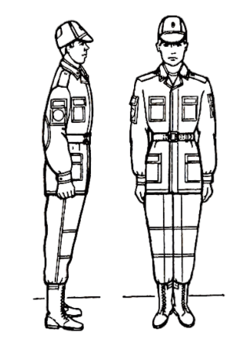
СТРОЕВЫЕ ПРИЕМЫ И ДВИЖЕНИЕ БЕЗ ОРУЖИЯ
Строевая стойка
Строевая стойка принимается по команде «СТАНОВИСЬ» или «СМИРНО». По этой команде
стоять прямо, без напряжения, каблуки поставить вместе, носки выровнять по линии фронта, поставив их на ширину ступни;
ноги в коленях выпрямить, но не напрягать;
грудь приподнять, а все тело несколько подать вперед;
живот подобрать;
плечи развернуть;
руки опустить так, чтобы кисти, обращенные ладонями внутрь, были сбоку и посредине бедер, а пальцы полусогнуты и касались бедра;
голову держать высоко и прямо, не выставляя подбородка;
смотреть прямо перед собой;
быть готовым к немедленному действию.
Строевая стойка на месте принимается и без команды: при отдании и получении приказа, при докладе, во время исполнения Государственного гимна Российской Федерации, при выполнении воинского приветствия, а также при подаче команд.
Строевая стойка
Notes:
После объяснения материала проводится практическая работа. Формируются первые навыки освоения элемента.

Slide 16
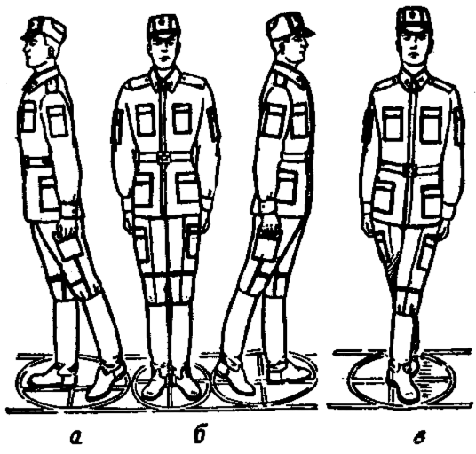
СТРОЕВЫЕ ПРИЕМЫ И ДВИЖЕНИЕ БЕЗ ОРУЖИЯ
Повороты на месте
Повороты на месте выполняются по командам: «Напра-ВО», «Пол-оборота напра-ВО», «Нале-ВО», «Пол-оборота нале-ВО», «Кру-ГОМ». При этом каждая команда имеет 2 части:
предварительная, на которой сообщается направление поворота;
исполнительная, на которую необходимо выполнить команду.
Повороты кругом (на 1/2 круга), налево (на 1/4 круга), пол-оборота налево (на 1/8 круга) производятся в сторону левой руки на левом каблуке и на правом носке;
направо и пол-оборота направо - в сторону правой руки на правом каблуке и на левом носке.
Повороты выполняются в два приема:
первый прием - повернуться, сохраняя правильное положение корпуса, и, не сгибая ног в коленях, перенести тяжесть тела на впереди стоящую ногу;
второй прием - кратчайшим путем приставить другую ногу.
Предварительный | Исполнительный
Напра | ВО
Пол-оборота напра | ВО
Нале | ВО
Пол-оборота нале | ВО
Кру | ГОМ
Направо
Налево
Кругом
Notes:
После объяснения материала проводится практическая работа. Формируются первые навыки освоения элементов.

Slide 17
СТРОЕВЫЕ ПРИЕМЫ И ДВИЖЕНИЕ БЕЗ ОРУЖИЯ
Движение
Движение
Шагом
Строевой
Движение шагом осуществляется с темпом 110 - 120 шагов в минуту. Размер шага - 70 - 80 см.
Походный
Движение шагом осуществляется с темпом 110 - 120 шагов в минуту. Размер шага - 70 - 80 см.
Бегом
Движение бегом осуществляется с темпом 165 - 180 шагов в минуту. Размер шага - 85 - 90 см.

Slide 18
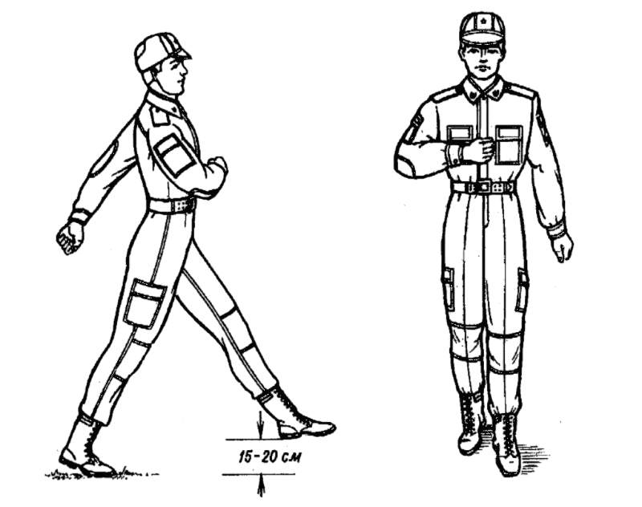
СТРОЕВЫЕ ПРИЕМЫ И ДВИЖЕНИЕ БЕЗ ОРУЖИЯ
Строевой шаг
Строевой шаг применяется:
при прохождении подразделений торжественным маршем;
при выполнении ими воинского приветствия в движении;
при подходе военнослужащего к начальнику и при отходе от него;
при выходе из строя и возвращении в строй, а также на занятиях по строевой подготовке.
Походный шаг применяется во всех остальных случаях.
Движение строевым шагом начинается по команде «Строевым шагом – МАРШ»
(в движении «Строевым – МАРШ»),
а движение походным шагом - по команде «Шагом – МАРШ».
По предварительной команде подать корпус несколько вперед, перенести тяжесть его больше на правую ногу, сохраняя устойчивость;
По исполнительной команде начать движение с левой ноги полным шагом.
При движении строевым шагом ногу с оттянутым вперед носком выносить на высоту 15 - 20 см от земли и ставить ее твердо на всю ступню.
Руками, начиная от плеча, производить движения около тела: вперед - сгибая их в локтях так, чтобы кисти поднимались выше пряжки пояса на ширину ладони и на расстоянии ладони от тела, а локоть находился на уровне кисти; назад - до отказа в плечевом суставе. Пальцы рук полусогнуты, голову держать прямо, смотреть перед собой.
Движение строевым шагом
Notes:
После объяснения материала проводится практическая работа. Формируются первые навыки освоения элемента.

Slide 19
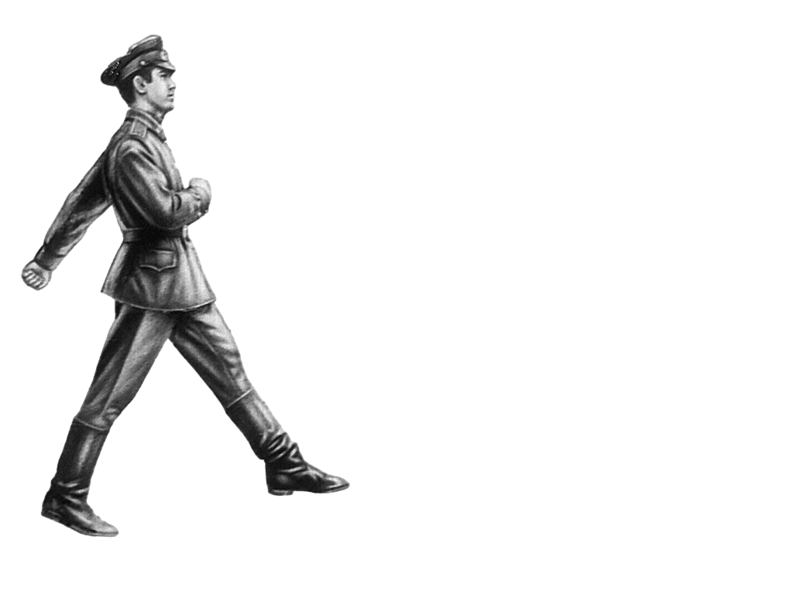
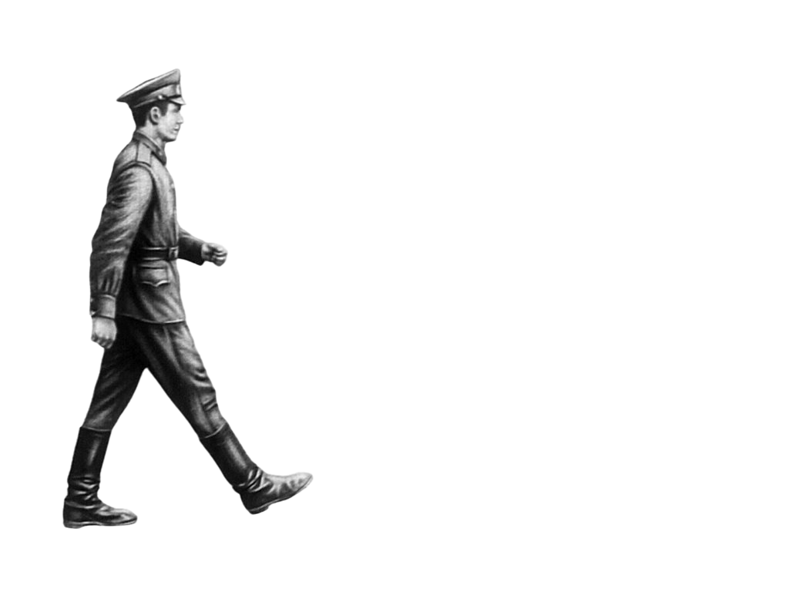
При движении походным шагом:
ногу выносить свободно, не оттягивая носок, и ставить ее на землю, как при обычной ходьбе;
руками производить свободные движения около тела.
При движении походным шагом по команде «СМИРНО» перейти на строевой шаг. При движении строевым шагом по команде «ВОЛЬНО» идти походным шагом.
Походный шаг
Строевой шаг
Notes:
После объяснения материала проводится практическая работа. Формируются первые навыки освоения элемента.

Slide 20
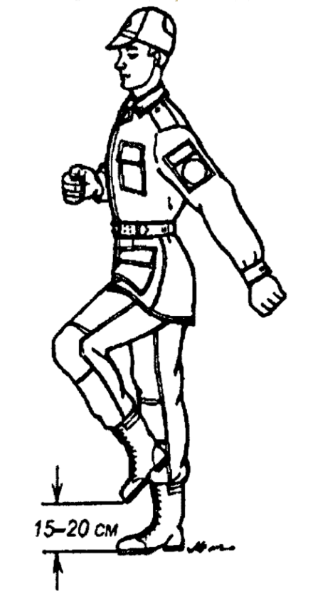
СТРОЕВЫЕ ПРИЕМЫ И ДВИЖЕНИЕ БЕЗ ОРУЖИЯ
Шаг на месте
Обозначение шага на месте производится по команде «На месте, шагом – МАРШ» (в движении – «НА МЕСТЕ»).
По этой команде шаг обозначать подниманием и опусканием ног, при этом ногу поднимать на 15 - 20 см от земли и ставить ее на всю ступню, начиная с носка; руками производить движения в такт шага.
По команде «ПРЯМО», подаваемой одновременно с постановкой левой ноги на землю, сделать правой ногой еще один шаг на месте и с левой ноги начать движение полным шагом. При этом первые три шага должны быть строевыми.
Для прекращения движения подается команда.
Например: «Рядовой Батонов – СТОЙ».
По исполнительной команде, подаваемой одновременно с постановкой на землю правой или левой ноги, сделать еще один шаг и, приставив ногу, принять строевую стойку.
Для изменения скорости движения подаются команды: «ШИРЕ ШАГ», «КОРОЧЕ ШАГ», «ЧАЩЕ ШАГ», «РЕЖЕ ШАГ», «ПОЛШАГА», «ПОЛНЫЙ ШАГ».
Для перемещения одиночных военнослужащих на несколько шагов в сторону подается команда.
Например: «Рядовой Булкин. Два шага вправо (влево), шагом – МАРШ».
По этой команде сделать два шага вправо (влево), приставляя ногу после каждого шага.
Для перемещения вперед или назад на несколько шагов подается команда.
Например: «Два шага вперед (назад), шагом – МАРШ».
По этой команде сделать два шага вперед (назад) и приставить ногу.
При перемещении вправо, влево и назад движение руками не производится.
Шаг на месте
Notes:
После объяснения материала проводится практическая работа. Формируются первые навыки освоения элемента.

Slide 21
СТРОЕВЫЕ ПРИЕМЫ И ДВИЖЕНИЕ БЕЗ ОРУЖИЯ
Движение бегом
Движение бегом начинается по команде «Бегом – МАРШ».
При движении с места по предварительной команде:
корпус слегка подать вперед,
руки полусогнуть, отведя локти несколько назад;
по исполнительной команде:
начать бег с левой ноги,
руками производить свободные движения вперед и назад в такт бега.
Для перехода в движении с шага на бег по предварительной команде руки полусогнуть, отведя локти несколько назад. Исполнительная команда подается одновременно с постановкой левой ноги на землю. По этой команде правой ногой сделать шаг и с левой ноги начать движение бегом.
Для перехода с бега на шаг подается команда «Шагом – МАРШ». Исполнительная команда подается одновременно с постановкой правой ноги на землю. По этой команде сделать еще два шага бегом и с левой ноги начать движение шагом.
Правильная техника бега включает следующие аспекты:
Взгляд вперёд, голова прямая, плечи расправлены и находятся на одном уровне, спина прямая, корпус немного наклонён вперёд.
Руки согнуты в локтях под углом около 90°, пальцы собраны в кулак, но не напряжены. Движения рук вдоль туловища, а не поперёк.
Постановка ноги под центр тяжести, беговой шаг формируется за счёт выноса бедра, без выхлестов голени и заворотов стопы.
Естественное и свободное дыхание, частота вдохов и выдохов регулируется организмом самостоятельно.
Начинайте с разминки, проводите тренировки регулярно и постепенно увеличивайте их продолжительность.

Slide 22
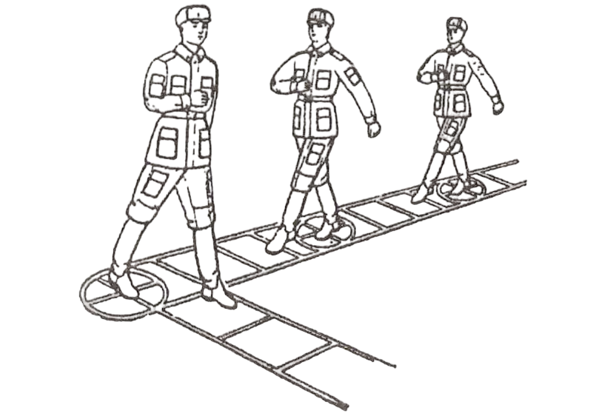
СТРОЕВЫЕ ПРИЕМЫ И ДВИЖЕНИЕ БЕЗ ОРУЖИЯ
Повороты в движении
Повороты в движении выполняются по командам: «Напра-ВО», «Пол-оборота напра-ВО», «Нале-ВО», «Пол-оборота нале-ВО», «Кругом – МАРШ».
Для поворота направо, пол-оборота направо (налево, пол-оборота налево) исполнительная команда подается одновременно с постановкой на землю правой (левой) ноги. По этой команде с левой (правой) ноги сделать шаг, повернуться на носке левой (правой) ноги, одновременно с поворотом вынести правую (левую) ногу вперед и продолжать движение в новом направлении.
Для поворота кругом исполнительная команда подается одновременно с постановкой на землю правой ноги. По этой команде сделать еще один шаг левой ногой (по счету раз), вынести правую ногу на полшага вперед и несколько влево и, резко повернувшись в сторону левой руки на носках обеих ног (по счету два), продолжать движение с левой ноги в новом направлении (по счету три).
При поворотах движение руками производится в такт шага.
Notes:
После объяснения материала проводится практическая работа. Формируются первые навыки освоения элемента.

Slide 23
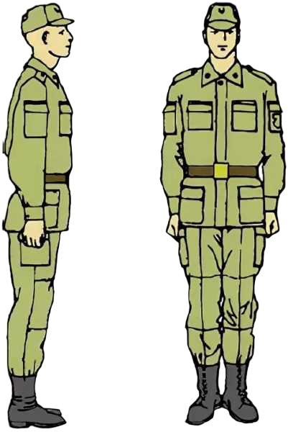
Выполнение команд
«Становись»
По этой команде:
стоять прямо, без напряжения, каблуки поставить вместе, носки выровнять по линии фронта, поставив их на ширину ступни;
ноги в коленях выпрямить, но не напрягать;
грудь приподнять, а все тело несколько подать вперед;
живот подобрать;
плечи развернуть;
руки опустить так, чтобы кисти, обращенные ладонями внутрь, были сбоку и посредине бедер, а пальцы полусогнуты и касались бедра;
голову держать высоко и прямо, не выставляя подбородка;
смотреть прямо перед собой;
быть готовым к немедленному действию.
Notes:
После объяснения материала проводится практическая работа. Формируются первые навыки освоения элемента.

Slide 24
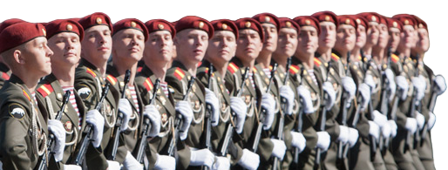
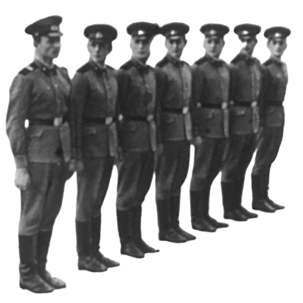
Выполнение команд
«Равняйсь»
По команде «РАВНЯЙСЬ» все, кроме правофлангового, поворачивают голову направо (правое ухо выше левого, подбородок приподнят) и выравниваются так, чтобы каждый видел грудь четвертого человека, считая себя первым.
По окончании выравнивания подается команда «СМИРНО», по которой все военнослужащие быстро ставят голову прямо.
По команде «Налево – РАВНЯЙСЬ» все, кроме левофлангового, голову поворачивают налево (левое ухо выше правого, подбородок приподнят).
Notes:
После объяснения материала проводится практическая работа. Формируются первые навыки освоения элемента.

Slide 25
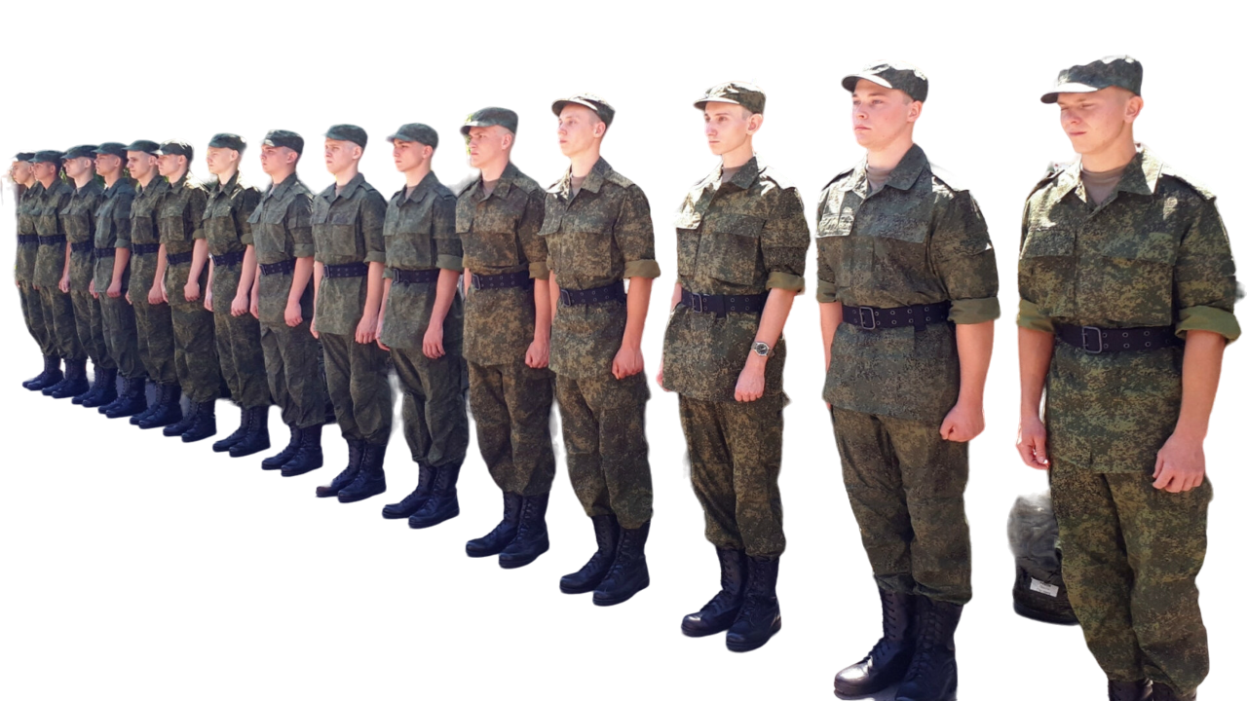
Выполнение команд
«Смирно»
По команде «СМИРНО» быстро принять строевую стойку и не шевелиться т.е. сделать глубокий вдох и в таком положении задержать грудную клетку, сделать выдох и продолжить дыхание с приподнятой грудью.
Приподняв грудь, корпус тела следует немного подать вперед и подобрать живот, а плечи развернуть. Руки при этом опустить так, чтобы кисти, обращенные ладонями внутрь, были сбоку и посередине бедер, а пальцы полусогнуты и касались бедер.
Notes:
После объяснения материала проводится практическая работа. Формируются первые навыки освоения элемента.

Slide 26
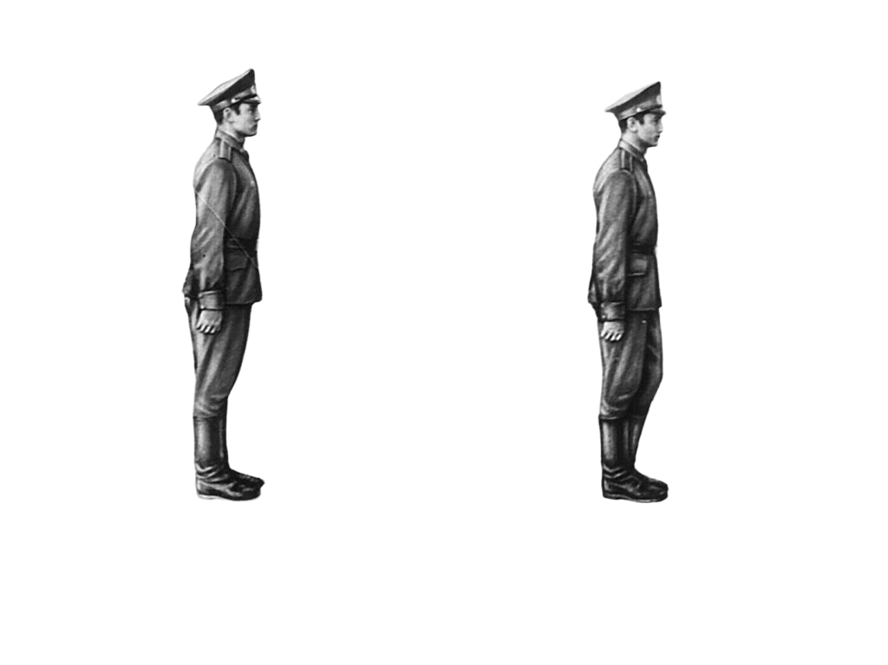
Выполнение команд
«Вольно», «Заправиться», «Отставить»
По команде «ВОЛЬНО» стать свободно, ослабить в колене правую или левую ногу, но не сходить с места, не ослаблять внимания и не разговаривать.
По команде «ЗАПРАВИТЬСЯ», не оставляя своего места в строю, поправить оружие, обмундирование и снаряжение; при необходимости выйти из строя за разрешением обратиться к непосредственному начальнику.
Перед командой «ЗАПРАВИТЬСЯ» подается команда «ВОЛЬНО».
Чтобы отменить или прекратить выполнение приема, подается команда «ОТСТАВИТЬ». По этой команде принимается положение, которое было до выполнения приема.
Стойка по команде «Вольно»
Notes:
После объяснения материала проводится практическая работа. Формируются первые навыки освоения элемента.

Slide 27
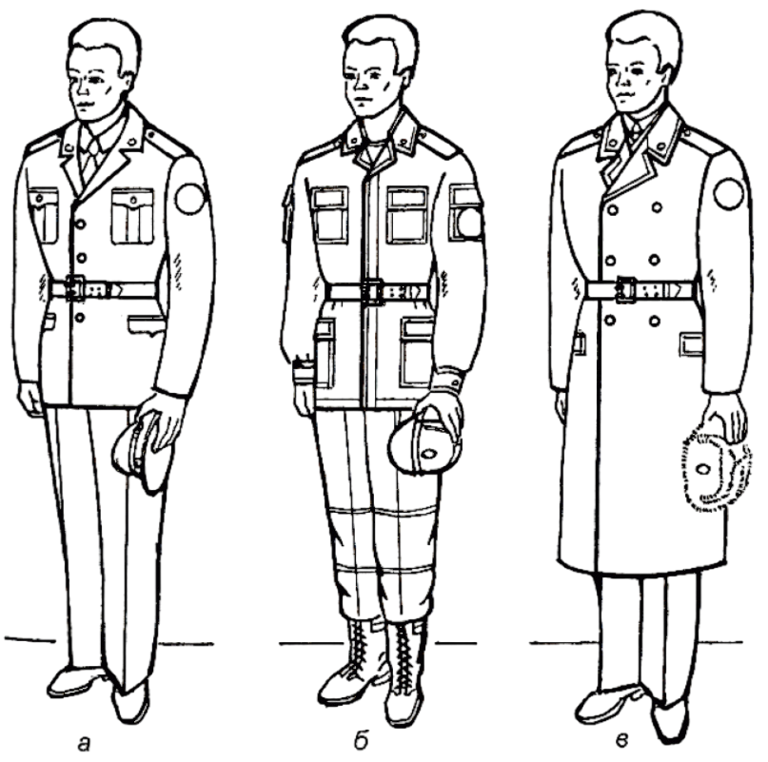
Выполнение команд
«Головные уборы (головной убор) – снять (надеть)»
Для снятия головных уборов подается команда «Головные уборы (головной убор) - СНЯТЬ», а для надевания - «Головные уборы (головной убор) - НАДЕТЬ».
При необходимости одиночные военнослужащие головной убор снимают и надевают без команды.
Снятый головной убор держится в левой свободно опушенной руке кокардой вперед.
Без оружия или с оружием в положении «за спину» головной убор снимается и надевается правой рукой, а с оружием в положениях «на ремень», «на грудь» и «у ноги» - левой. При снятии головного убора с карабином в положениях «на плечо» карабин предварительно берется к ноге.
Положение снятого головного убора:
а - фуражки; б - фуражки полевой хлопчатобумажной; в - шапки-ушанки
Notes:
После объяснения материала проводится практическая работа. Формируются первые навыки освоения элемента.

